Slide 1


Teste de Software
Tipos de Teste de Software

Slide 2
Teste de Caixa Preta

Slide 3
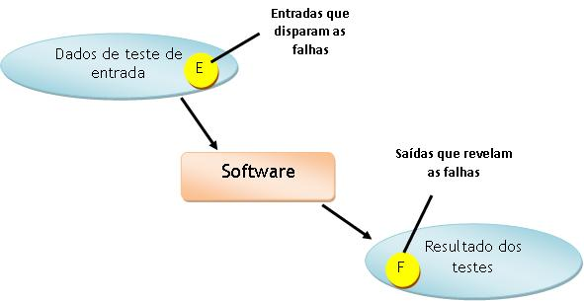
Teste de Caixa Preta
O Teste de Caixa-Preta ou Teste Funcional, também é usado na engenharia, no problema de identificação de sistemas, e advém do fato de que ao analisar o comportamento de um objeto, ignora-se totalmente sua construção interna.
O teste de caixa-preta é baseado nos requisitos funcionais do software. Como não há conhecimento sobre a operação interna do programa, o avaliador se concentra nas funções que o software deve desempenhar. A partir da especificação são determinadas as saídas esperadas para certos conjuntos de entrada de dados.
Esse tipo de teste reflete, de certa forma, a óptica do usuário, que está interessado em se servir do programa sem considerar os detalhes de sua construção. Comparando a outros tipos de teste, este é relativamente mais simples.

Slide 4
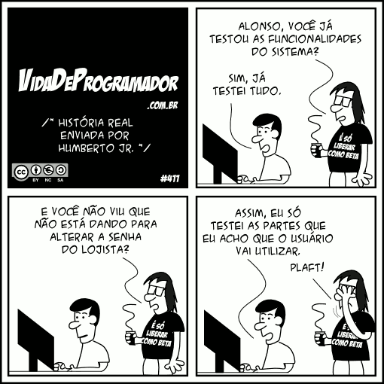
Teste de Caixa Preta
O teste é particularmente útil para revelar problemas, tais como:
funções incorretas ou omitidas;
erros de interface;
erros de comportamento ou desempenho;
erros de iniciação e término.
Um exemplo simples de aplicação é verificar a consistência de dados de interface.
Outro exemplo de aplicação do teste é fazer entradas erradas de dados e observar o comportamento do programa.

Slide 5
Teste de Caixa Branca

Slide 6
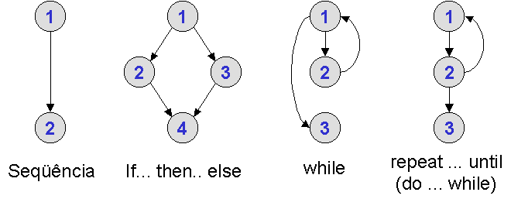
Teste de Caixa Branca
Também conhecido como teste estrutural. É aquele em que o analista tem total acesso à estrutura interna da entidade sendo analisada e permite, por exemplo, que o analista escolha partes específicas de um componente para serem testadas.
Esses testes são projetados em função da estrutura do componente e podem permitir verificação mais precisa de comportamento do produto. Ele permite ao avaliador concentrar a atenção nos pontos mais importantes ou “perigosos” do código, de uma maneira mais precisa do que no caso do teste caixa-preta. Tais pontos podem até ser identificados durante o desenvolvimento e cobertos com o uso de assertivas e testes.
Há, entretanto, um elemento comum entre os testes caixa-preta e caixa-branca: em ambos os casos, o avaliador não sabe qual será o comportamento produto em uma determinada situação. Esse fato pode parecer, a princípio, paradoxal para o teste caixa-branca, uma vez que o avaliador tem total acesso aos componentes internos do produto. Contudo, a imprevisibilidade resulta da complexidade combinatória

Slide 7
Teste de Integração

Slide 8
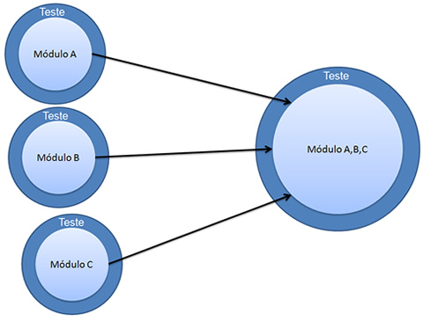
Teste de Integração
Quando todos os componentes de um software foram testados, surge uma pergunta: quando estiverem integrados, continuarão funcionando? O teste de componentes individuais antecede o teste de integração. Contribui para assegurar a correção de componentes individuais, mas não é capaz de garantir que as dependências funcionais entre componentes estejam perfeitamente implementadas. Para isso é preciso uma abordagem diferente.
Com relação a integração de componentes, existem duas vertentes principais para desenvolvimento de software: as abordagens bottom-up e top-down.
Na abordagem bottom-up, o programa é desenvolvido a partir de rotinas básicas que prestam serviços a rotinas de nível mais alto. Por exemplo, uma verificação de validade de CPF pode ser chamada em vários pontos de um programa. Será, então uma das primeiras a serem implementadas.
Na abordagem top-down, faz-se o inverso. O programador trabalha supondo que o código de baixo nível já esteja pronto.

Slide 9
Teste de Estresse

Slide 10

Teste de Estresse
É realizado para submeter o software a situações extremas. Basicamente, o teste de estresse baseia-se em testar os limites do software e avaliar seu comportamento. Assim, avalia-se até quando o software pode ser exigido e quais as falhas (se existirem) decorrentes do teste.
Os testes de estresse são fundamentais em aplicações em que a eficiência seja uma característica importante. Por exemplo:
servidores de arquivos e servidores web, que devem atender a solicitações de um
grande número de clientes;
aplicações industriais, tais como o controle de
uma refinaria de petróleo;
jogos de computador, que precisam de um desempenho aceitável
para serem viáveis comercialmente

Slide 11
Teste de Estresse
Vamos considerar como exemplo a implementação de um servidor web utilizado em e-commerce. Ao estabelecer os requisitos do sistema, fixou-se um máximo de 5000 transações por minuto para uma determinada plataforma de execução. Um teste de estresse pode, então, ser feito para responder a várias perguntas:
o sistema consegue atingir o objetivo?
qual o número máximo de transações realmente possível?
se a plataforma de execução se degradar (por exemplo, uma falha parcial de rede, falta de espaço em disco, etc.), como o sistema se comportará?
Em certos casos é preferível que a execução do programa seja mantida mesmo que se degrade, evitando uma parada completa. Um exemplo típico são sistemas financeiros.
Possibilidades de falhas sob condições de operação difícil, como registrar operações incorretas, devem ser detectadas e evitadas. Um bom teste de estresse deve poder revelar essas informações aos avaliadores.
A grande dificuldade de realizar um teste de estresse é configurar adequadamente a plataforma de execução. Por exemplo: se o avaliador está interessado em saber a quantidade mínima de memória disponível para que um programa funcione, retirar fisicamente chips de RAM é uma solução muito trabalhosa. Além de RAM, há diversos outros parâmetros, como disco, CPU e instalações de rede, e seria inviável montar e desmontar um computador com diferentes configurações para todos os testes. Para isso, utilizam-se ferramentas de estresse

Slide 12
Teste de Aceitação

Slide 13

Teste de Aceitação
O teste de aceitação é realizado com o propósito de avaliar a qualidade externa do produto e, na medida do possível, também a qualidade em uso. Assim, só é possível quando o software está concluído e pronto para ser implantado. Evidentemente, é um teste com forte relação com o cliente, que participa do planejamento e realização dessa atividade.
O teste de aceitação é geralmente denominado de “alfa” quando realizado no ambiente de desenvolvimento (qualidade externa) e “beta” quando no ambiente do cliente (qualidade de uso). O teste de qualidade externa é com freqüência a única alternativa no caso de aplicações desenvolvidas para mainframes. Uma forma de paliar a impossibilidade de utilizar a plataforma definitiva de execução é simulá-la, por exemplo, utilizando dados reais.
Outro tipo de teste de aceitação possível é o teste de paralelo, quando um sistema é desenvolvido para substituir outro já em funcionamento. O novo sistema pode funcionar em paralelo ao antigo e o comportamento de ambos é comparado, até que se decida que a substituição é possível. O teste em paralelo é indicado, por exemplo, em sistemas críticos

Slide 14

Teste de Sistema

Slide 15
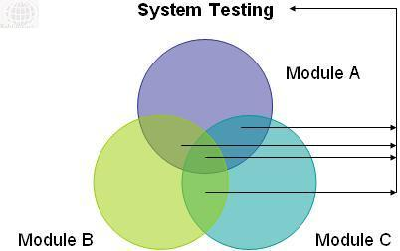
Teste de Sistema
O teste de sistema é uma fase do processo de teste de software e de hardware em que o sistema já completamente integrado é verificado quanto a seus requisitos num ambiente de produção. Está no escopo da técnica de teste de caixa-preta, e dessa forma não requer conhecimento da estrutura (lógica) interna do sistema.
É um teste mais limitado em relação aos testes de unidade e de integração, fases anteriores do processo de teste, pois se preocupa somente com aspectos gerais do sistema.
O teste de sistema não se limita a testar somente requisitos funcionais, mas também requisitos não funcionais como a expectativa do cliente, e por isso inclui também técnicas não funcionais de teste.

Slide 16
